Slide 1
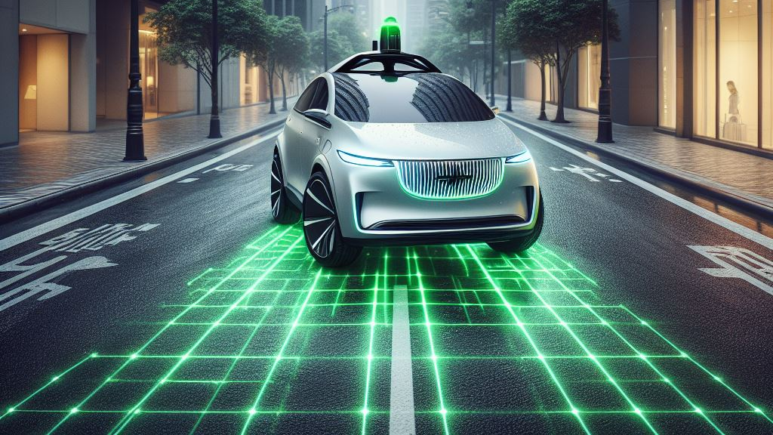
Sonar Car
Matěj Jun
4.L
Notes:
Vážená poroto milý spolužáci, chtěl bych vám představit svoji maturitní práci: Sonar Car
Se spolužákem Tomášem jsme chtěli vytvořit auto, které by jezdilo autonomně po místnosti a vytvářelo její mapu
Mým úkolem bylo vytvořit sonar a vytvořit algoritmus, který rozhoduje o cestě autíčka

Slide 2
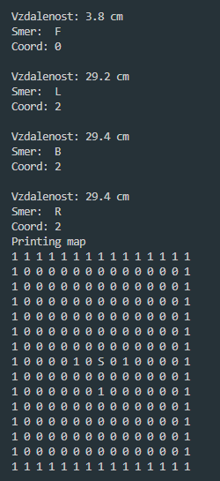
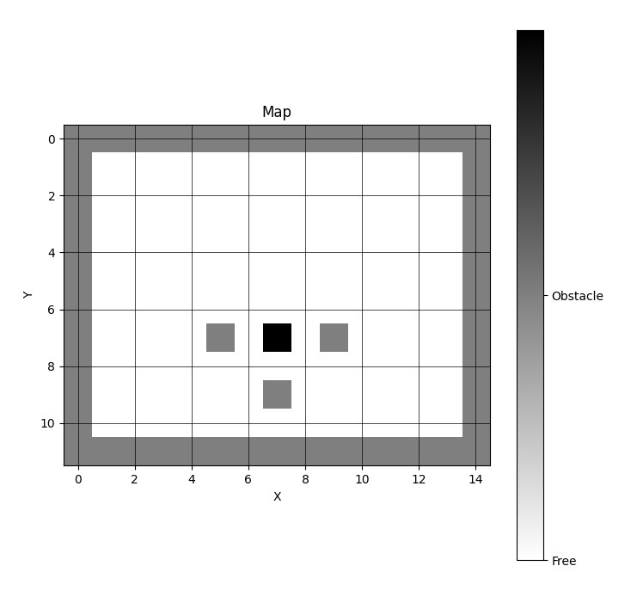
Vývoj
První verze SW

Slide 3
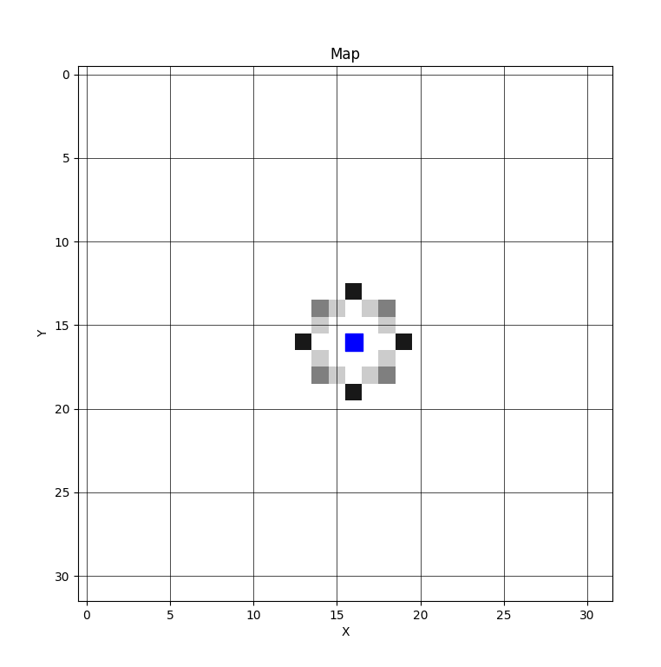
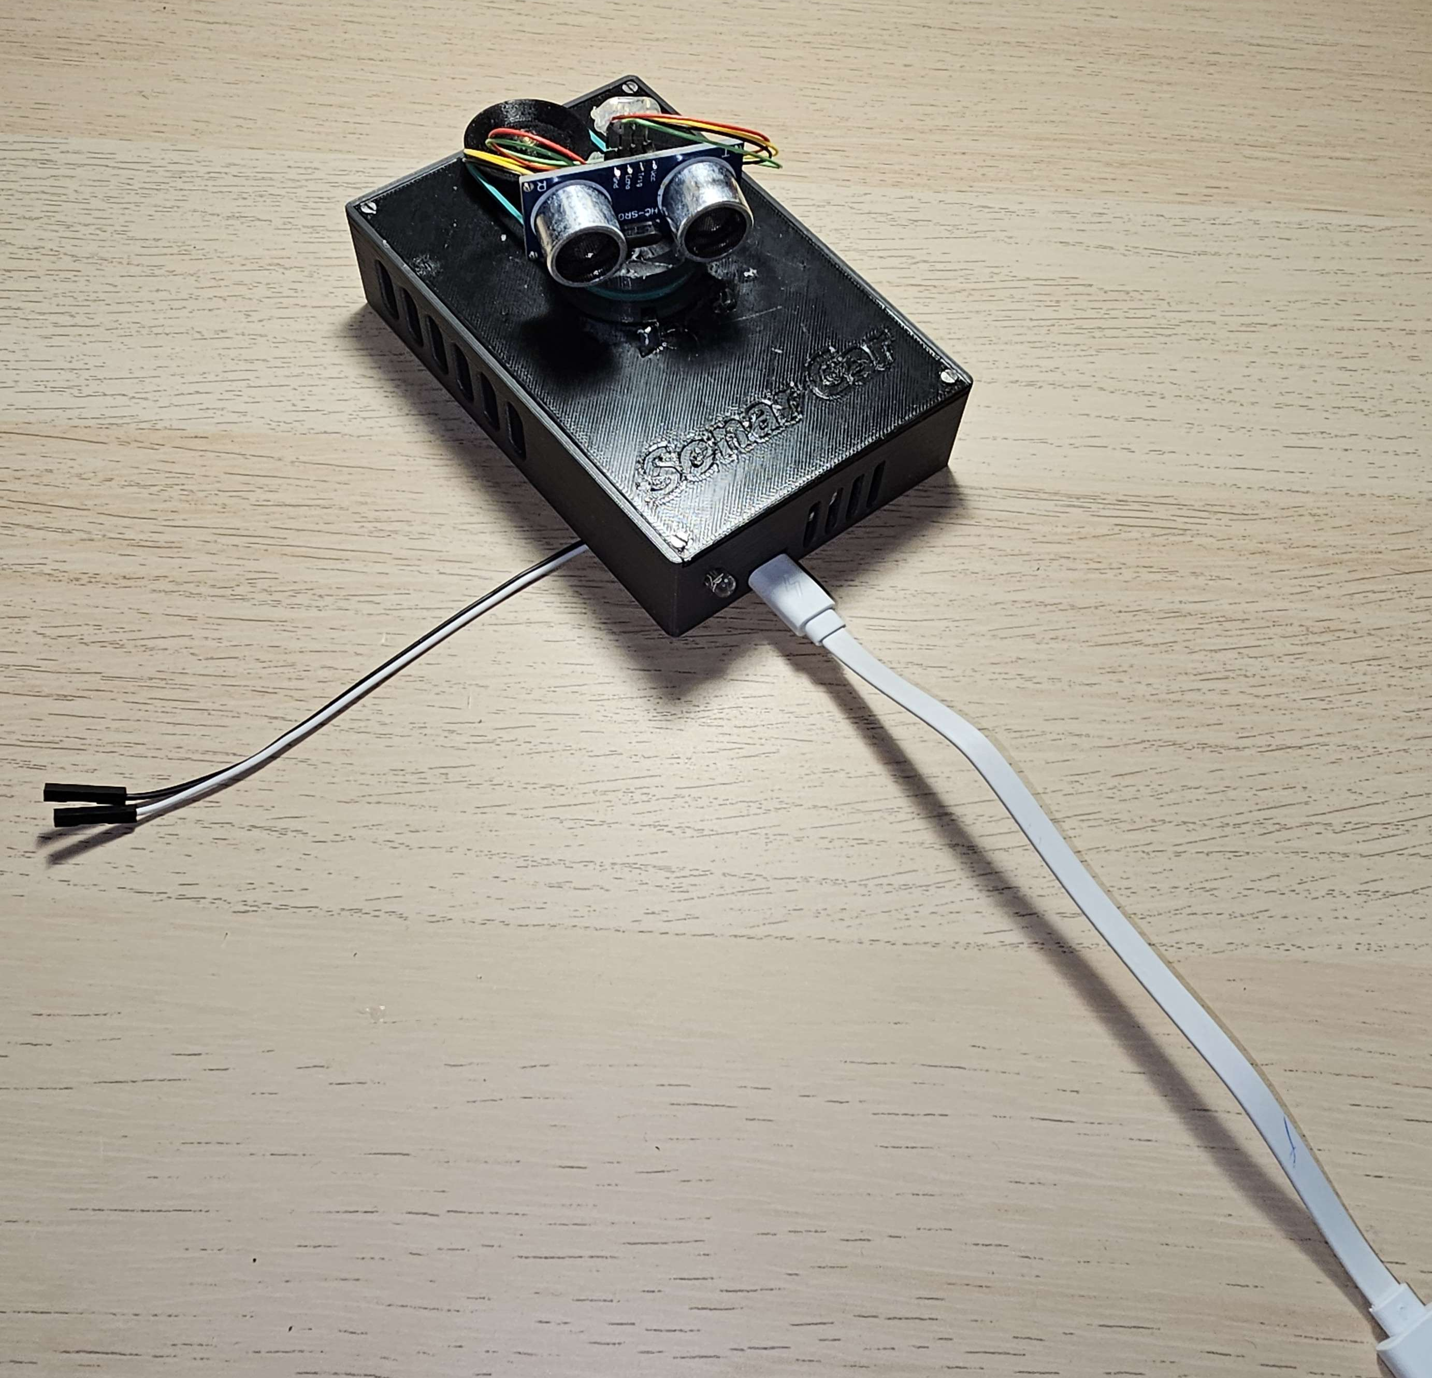
Sonar
Otáčení
Mapování

Slide 4
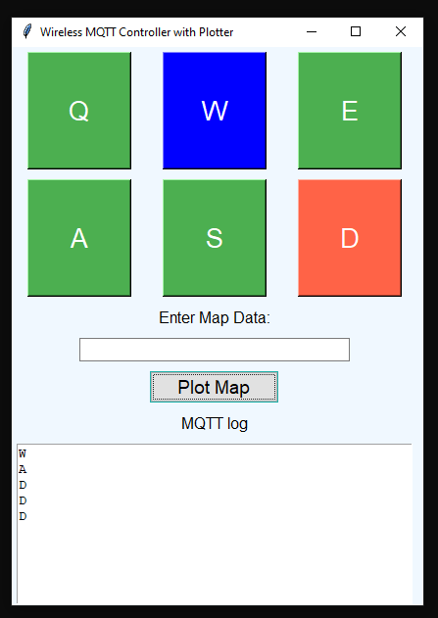
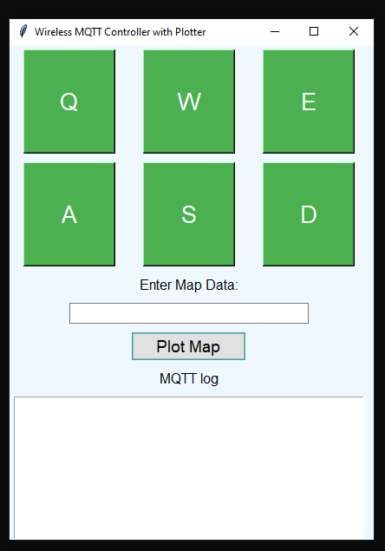
Panel
Klávesy na ovládání
Ošetření vstupů
Výpis mapy

Slide 5
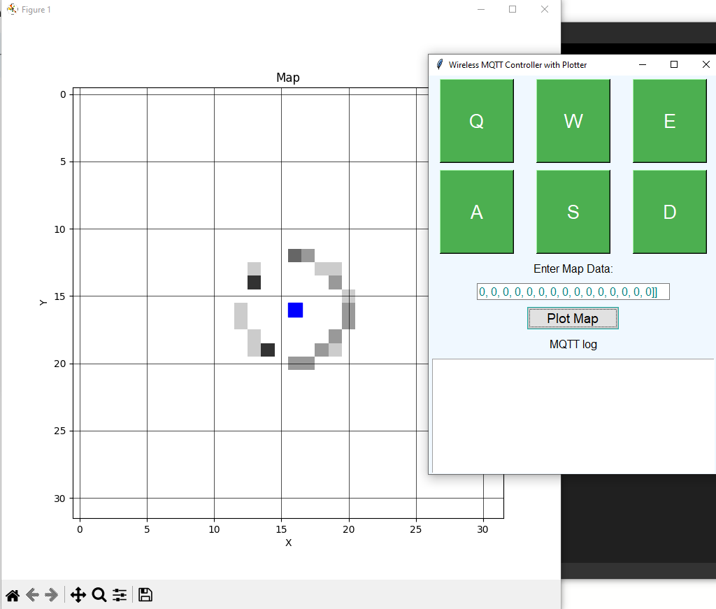
Panel
Mapa – automaticky
MQTT log

Slide 6
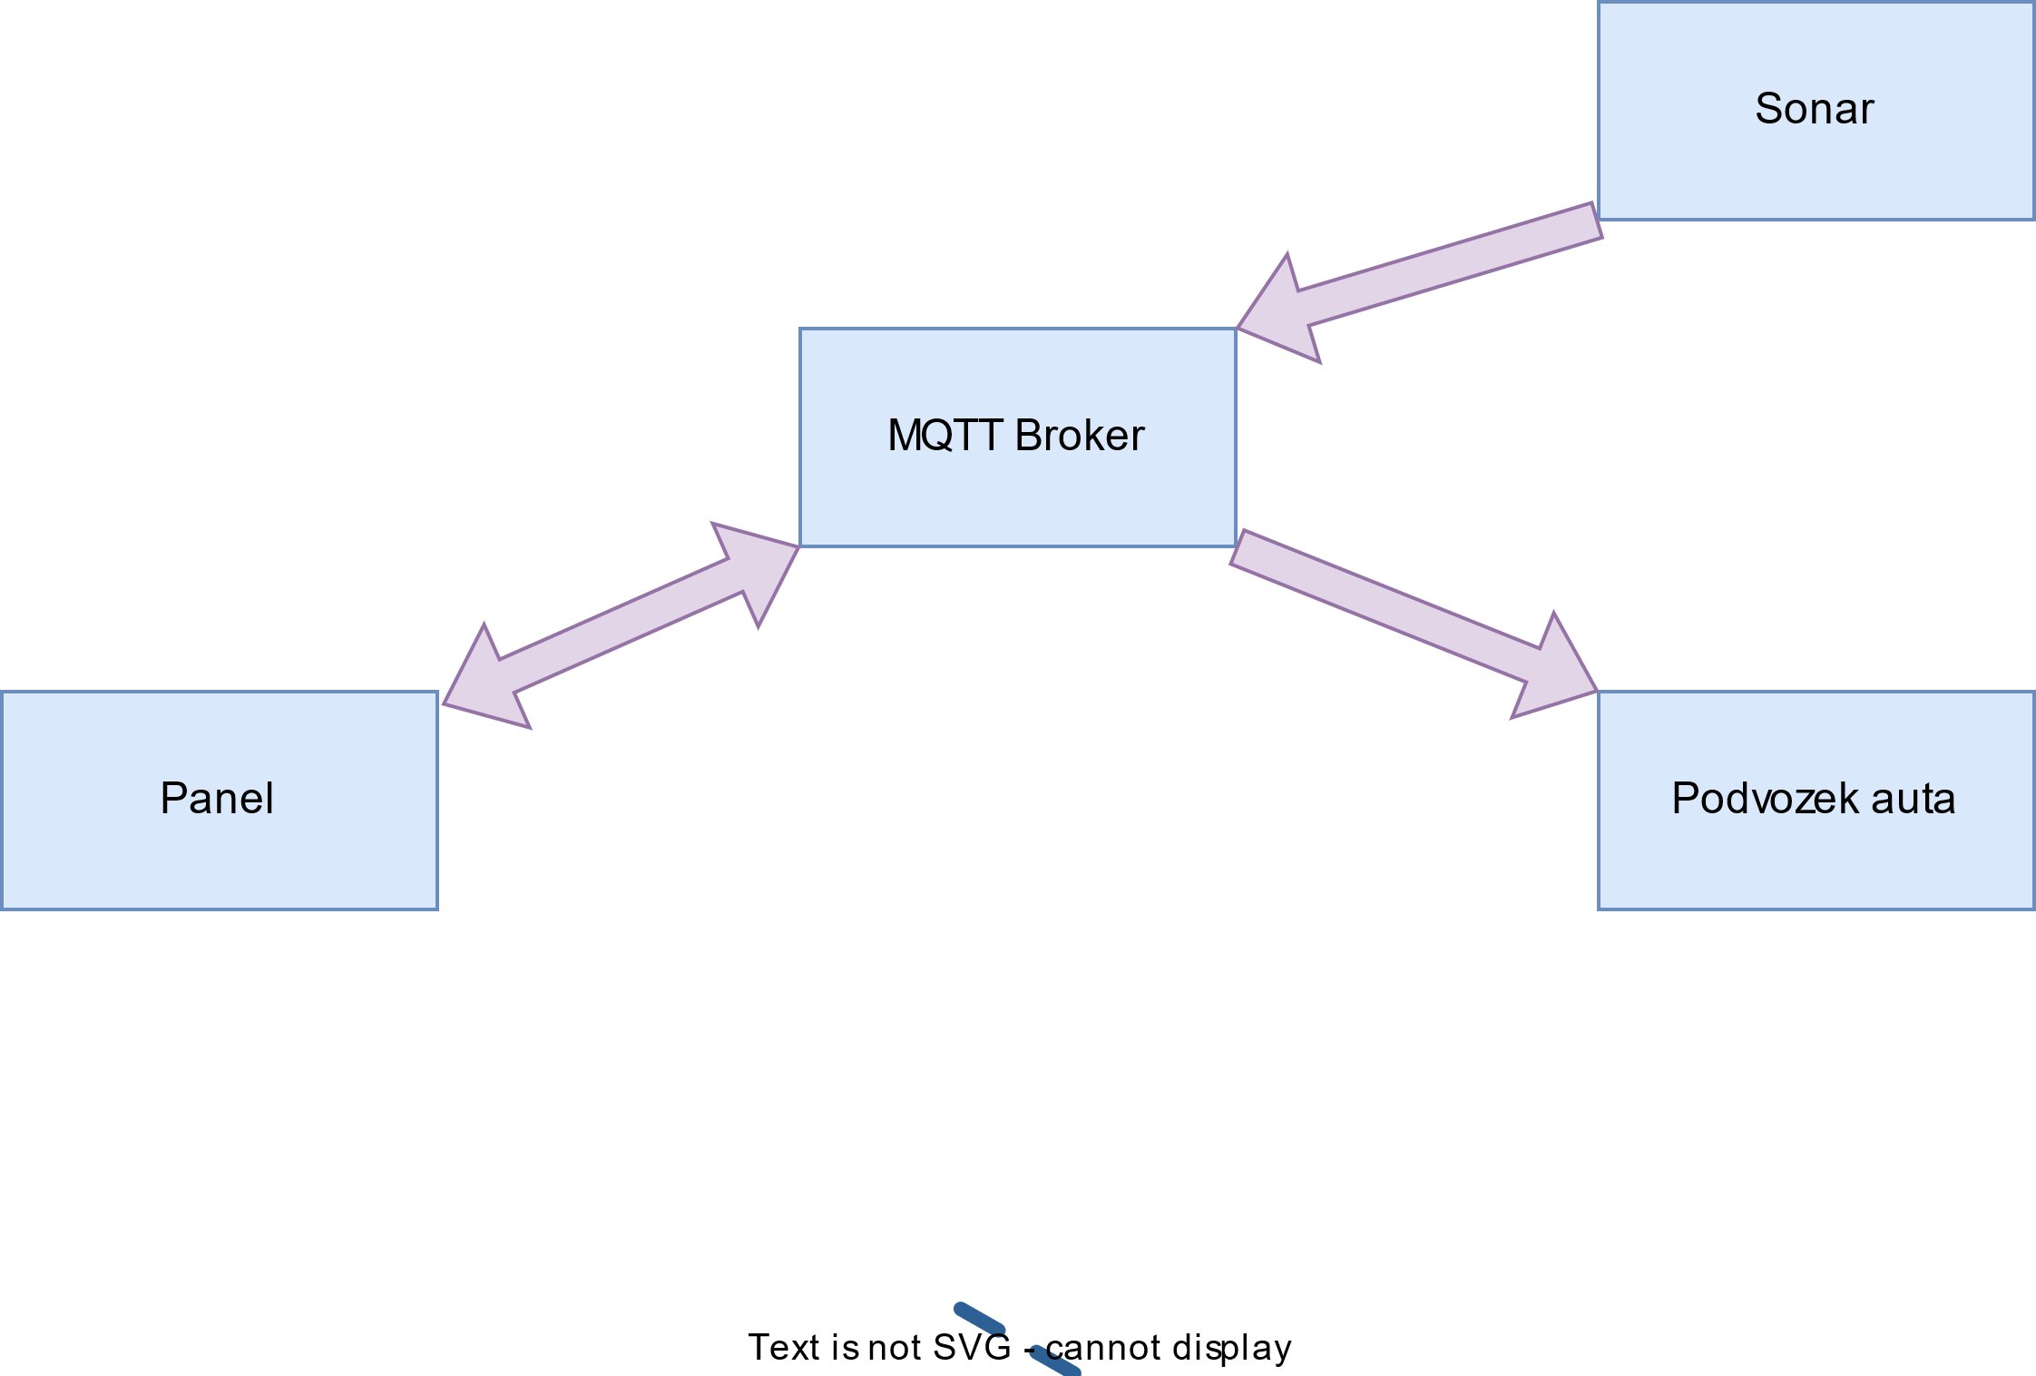
MQTT
Komunikace s panelem
Odesílání mapy
Notes:
Komunikační protokol. Je navržen pro efektivní a spolehlivou komunikaci mezi různými zařízeními (senzory nebo jiné IoT zařízení). Je to takový pošťák.

Slide 7
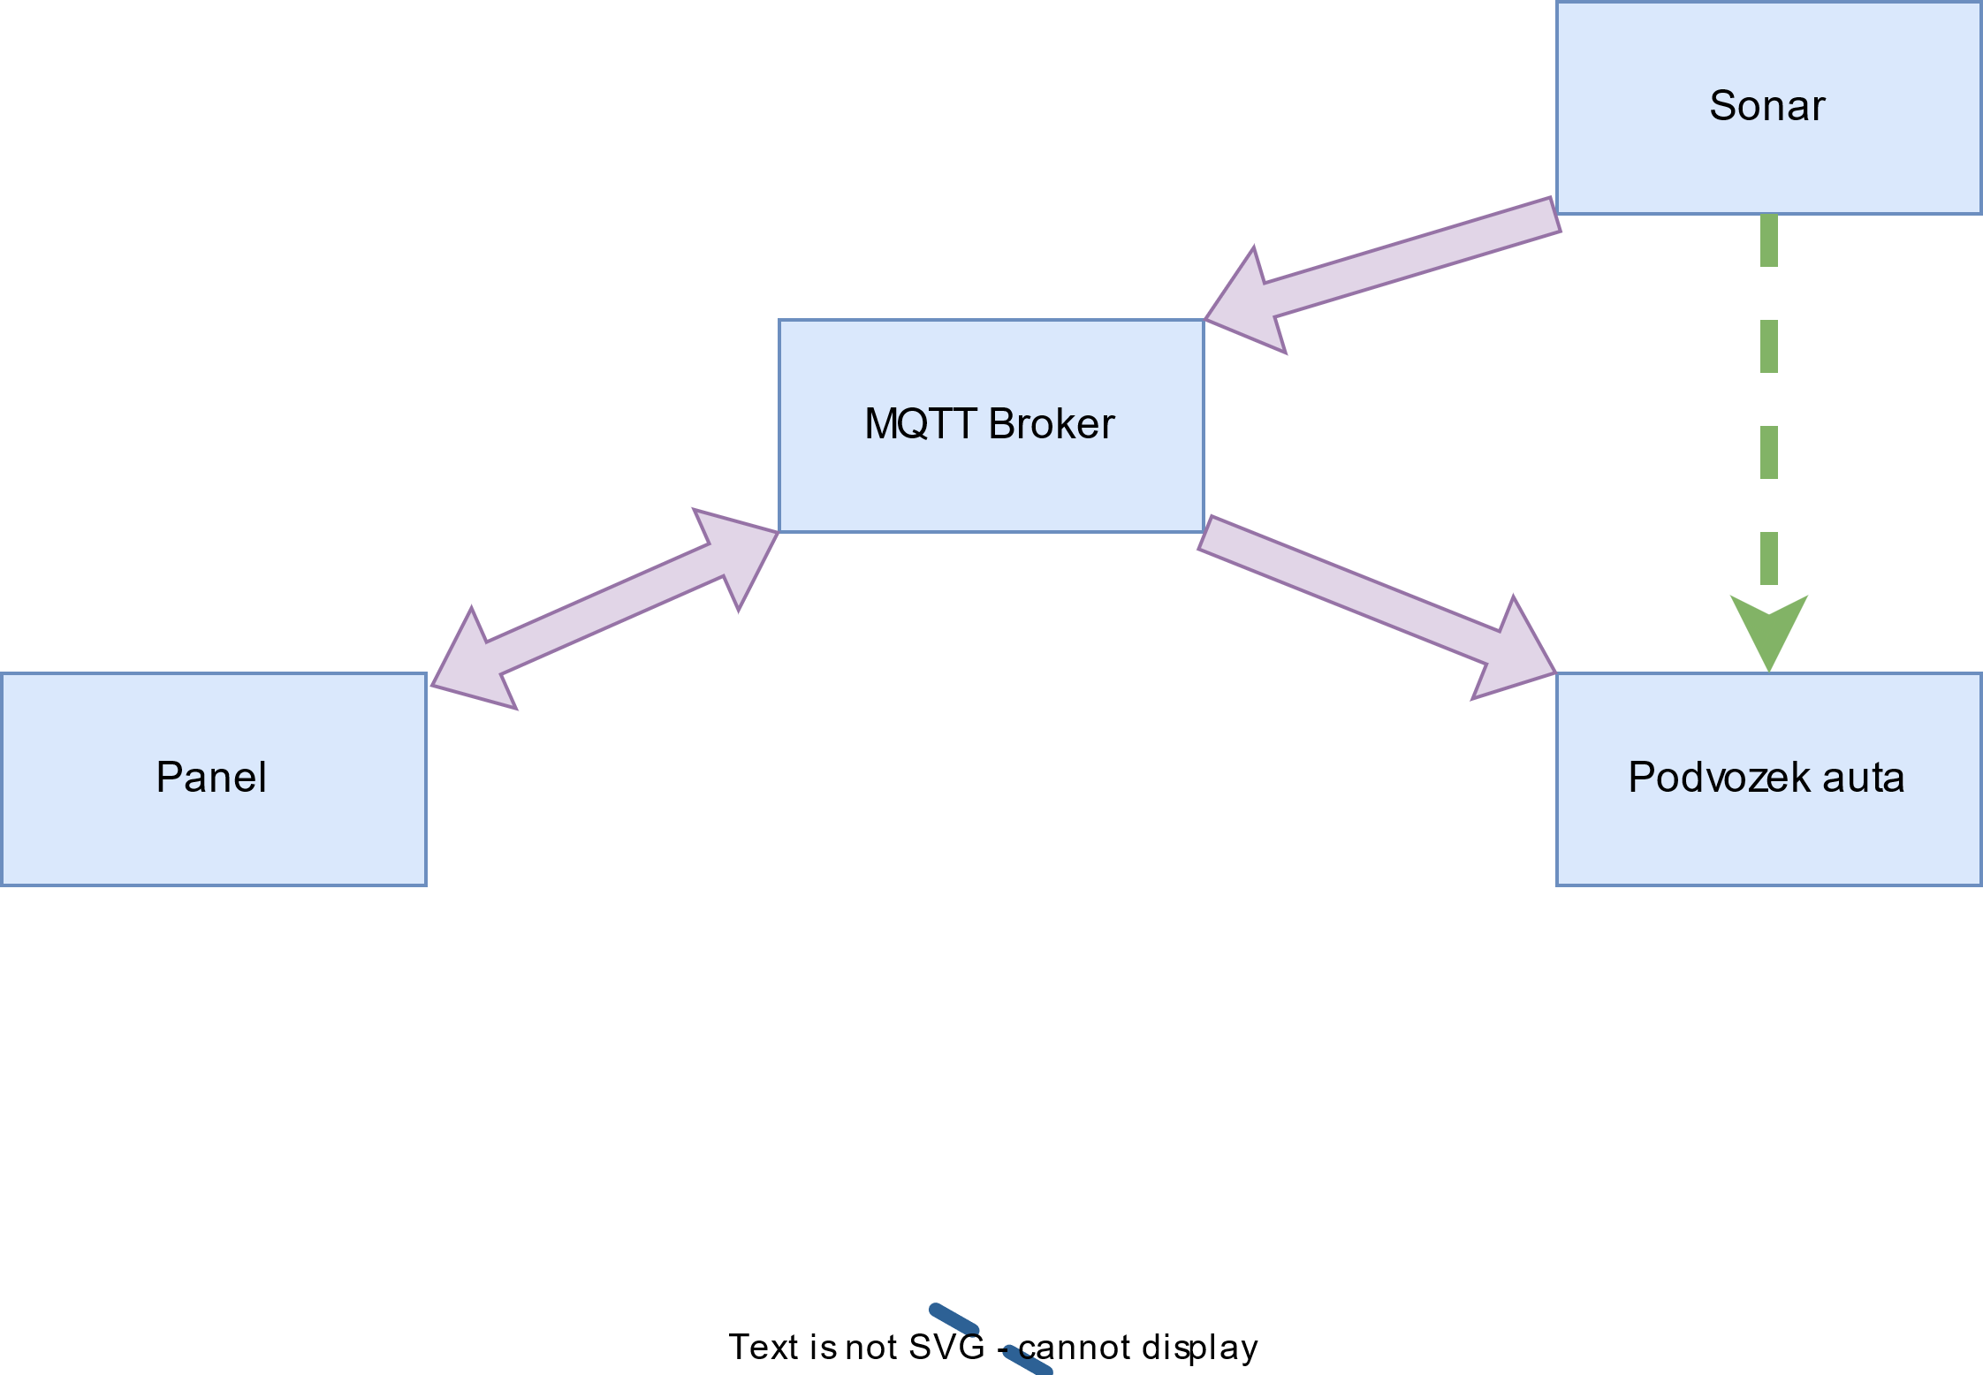
UART
Komunikace s podvozkem

Slide 8
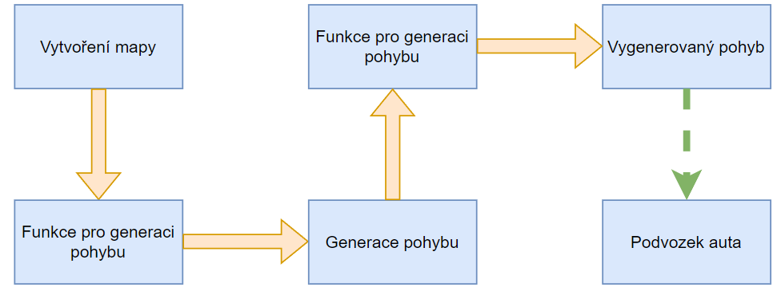
Generování pohybu

Slide 9
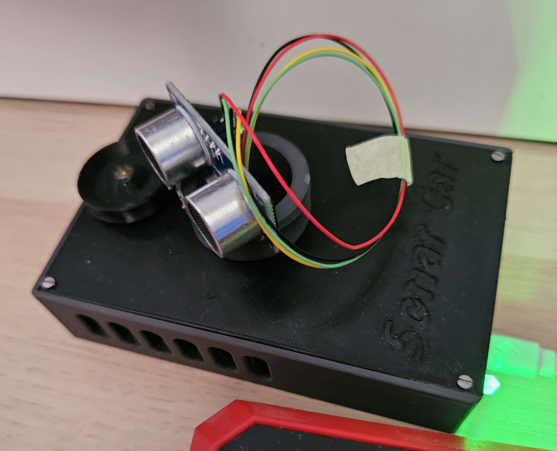
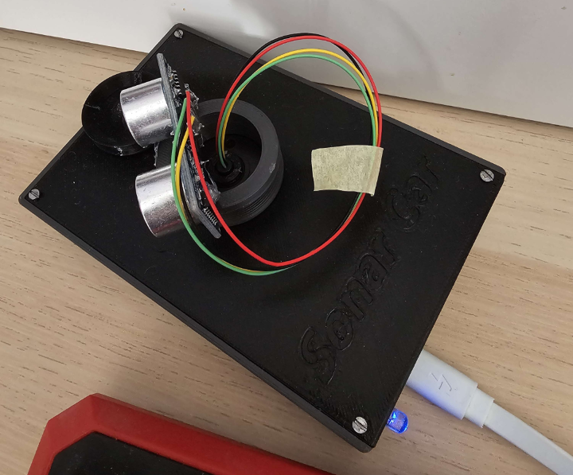
Vzniklé problémy
Nedostatečné napájení?

Slide 10
Jak pokračovat?

Slide 11
Co mě projekt naučil?
Práce s MQTT
Práce v programovacím jazyku Pythonu
Práce s prostorem
Práce s 3D tiskárnou

Slide 12
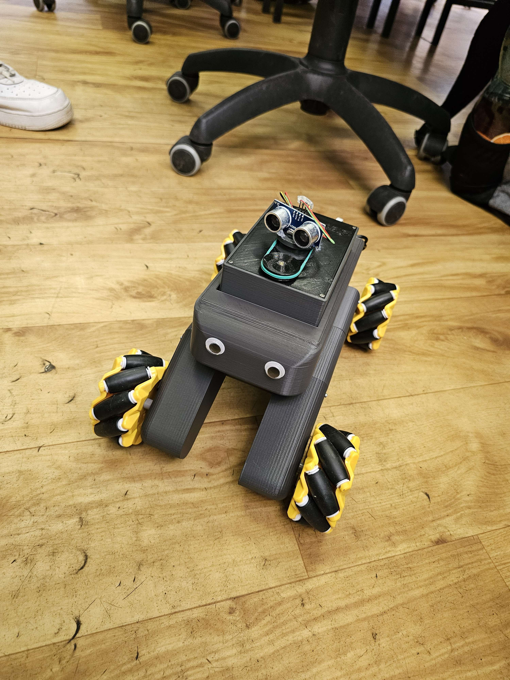
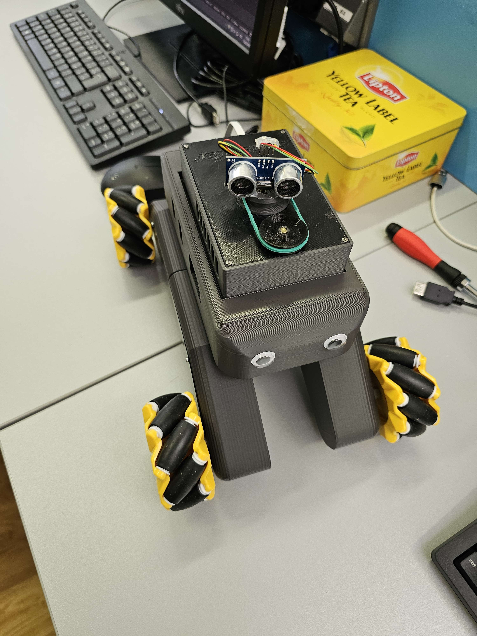
Závěr

Slide 13
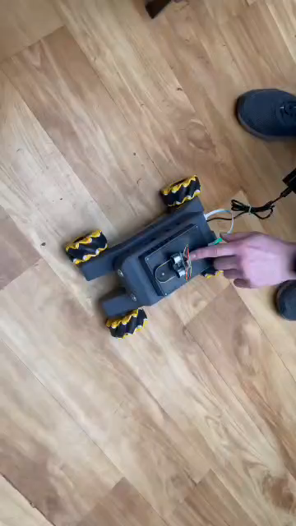
Video

Slide 14
DĚKUJI ZA POZORNOST

